Slide 1


Projet VI : Monster Hunter
Gabriel Strano & Swann Puig
Source : PlayStation store

Slide 2
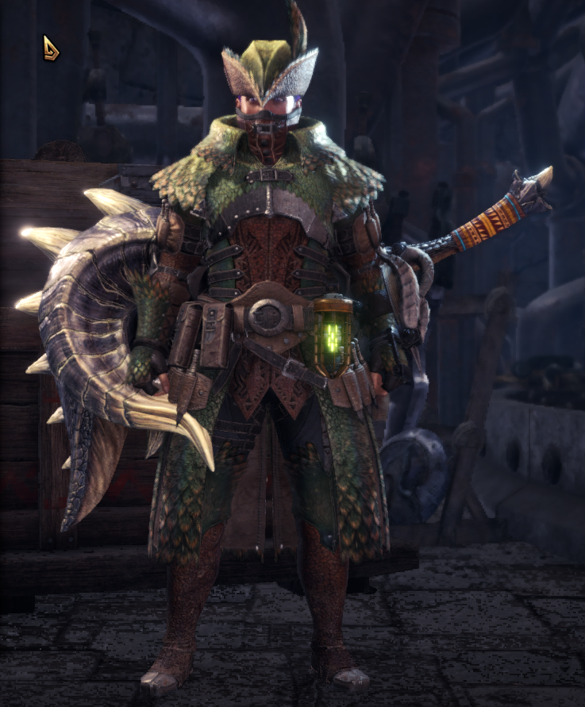
But du projet
Outil de comparaison
Différentes statistiques
Talents
Public cible
Joueur expérimenté

Slide 3
Technologies utilisées
VueJs
Vue dynamique
Bootstrap 4
Facilite la création du visuelle du site
Vue-plotly
Addon VueJs
Librairie de construction de graphique
Javascript

Slide 4
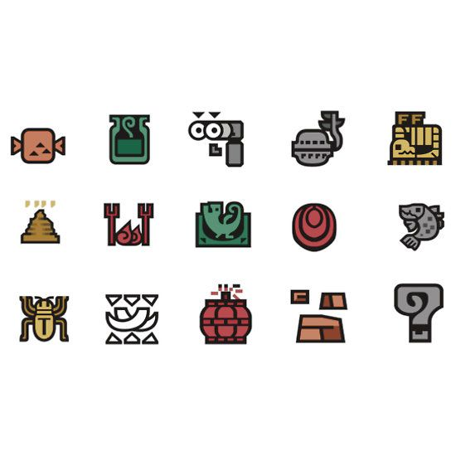
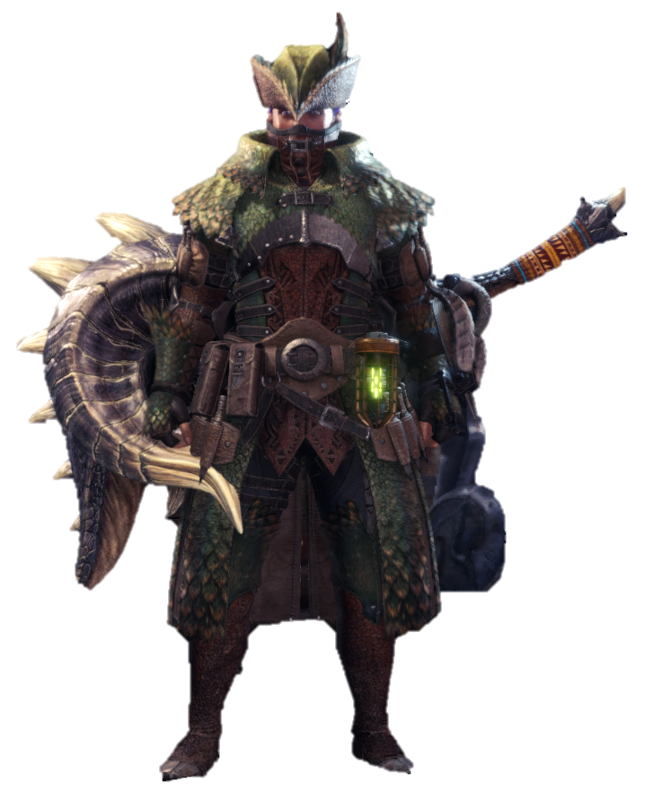

Monster Hunter World Iceborne
Items récoltés
Chasse réussie
Source : reddit
Source : Pinterest

Slide 5
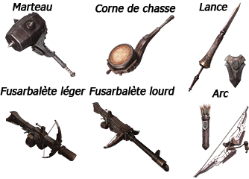
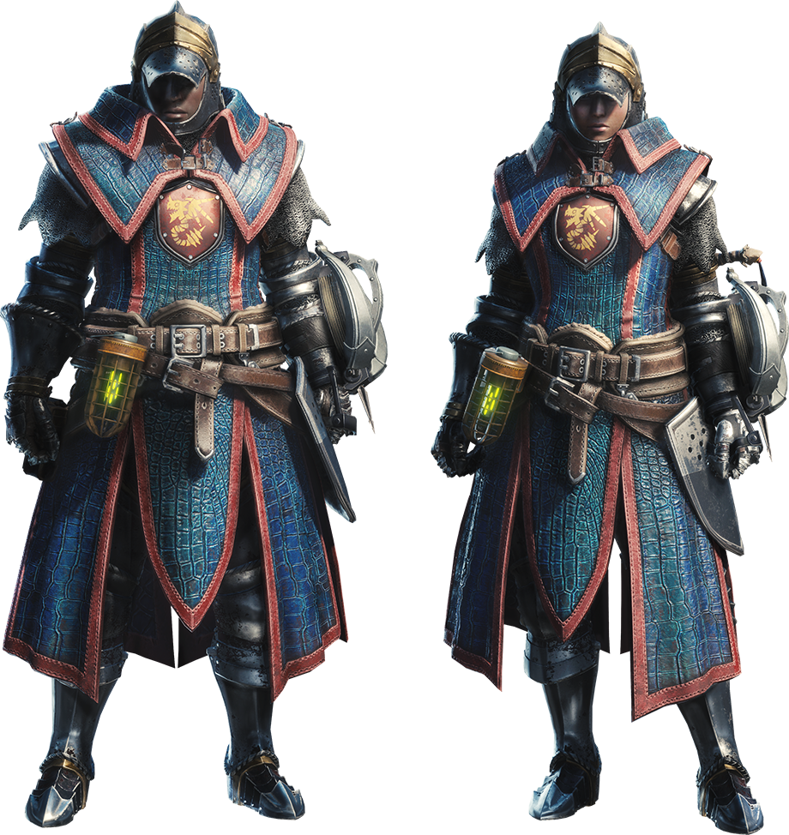
Monster Hunter World Iceborne (suite)
Source : monsterhunter.com
Source : monsterhunter.com

Slide 6
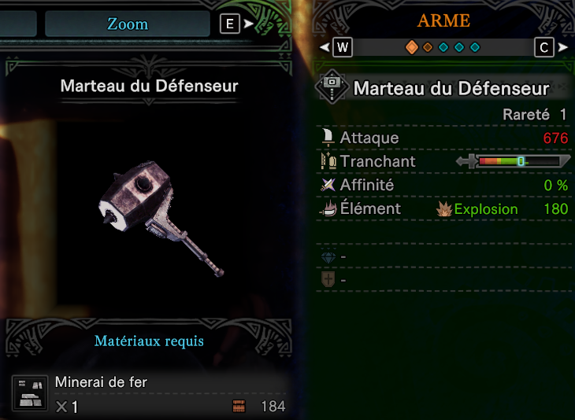
Monster Hunter World Iceborne (suite)

Slide 7
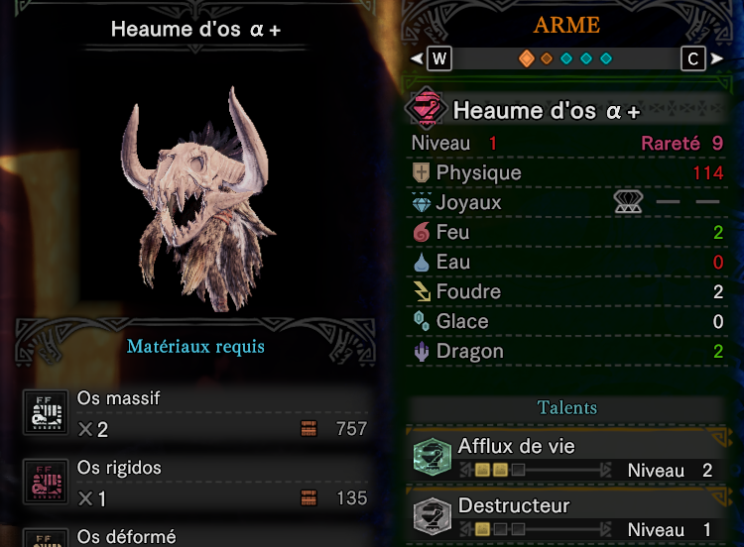
Monster Hunter World Iceborne (suite)

Slide 8

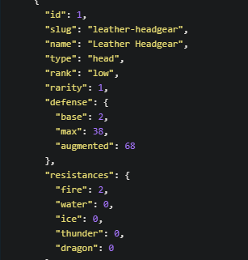
Source de données
API mhw-db
JSON
Informations manquantes

Slide 9
Présentation du site web
À compléter avec le lien

Slide 10
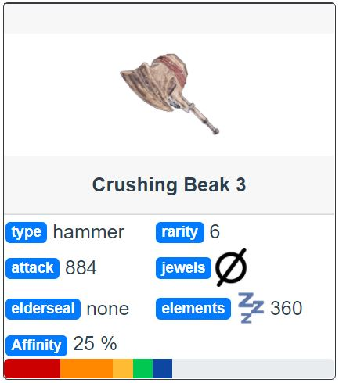
Représentation en carte

Slide 11
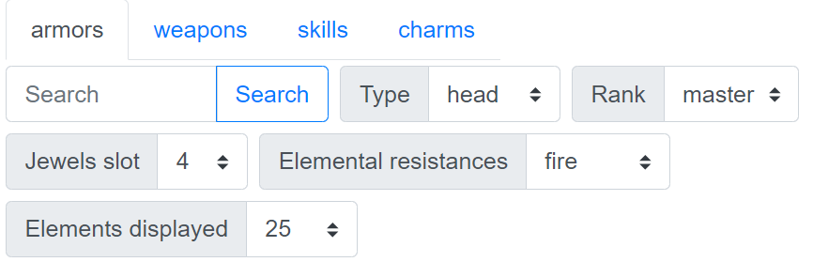

Interactions
Navigation entre catégories
Filtres
Tri

Slide 12
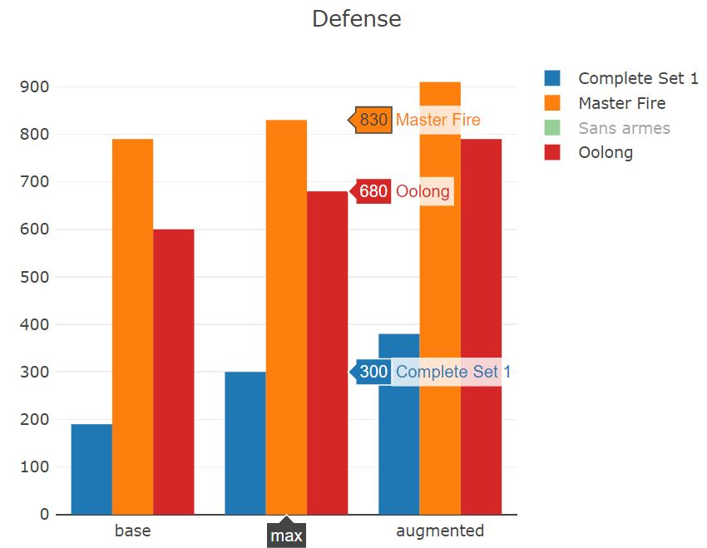
Statistiques
Diagramme en bâtons
Comparaison
Règle générale:
4 ≤ nb barre ≤ 8

Slide 13
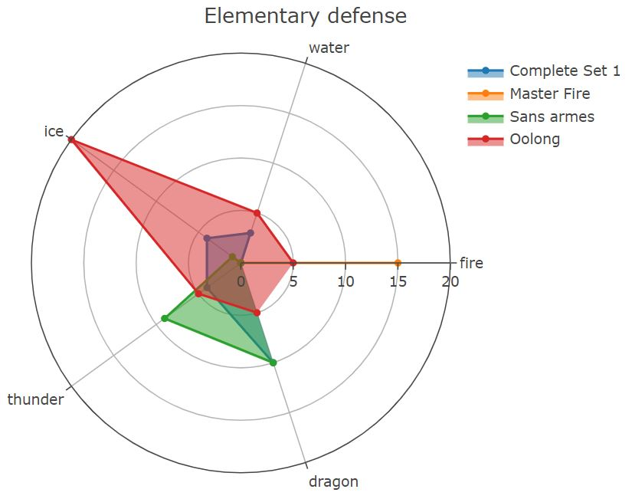
Statistiques
Radar graph
Points fort / Point faible

Slide 14
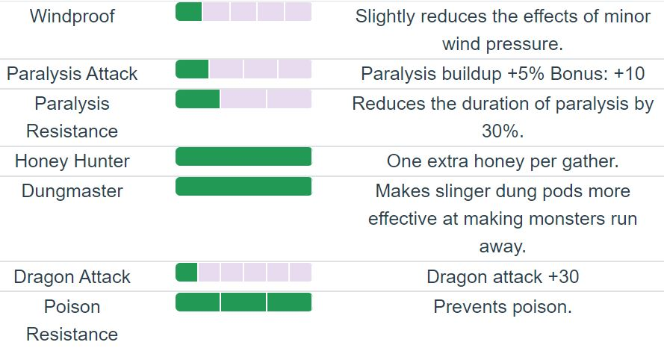
Aperçu des talents
Affichage en tableau
Contraste
Potentiellement beaucoup de talents

Slide 15
Choix de Représentation
Le contenu total le plus possible en une page
Les options et les résultats dans la même vue
Séparation statistiques et construction / gauche et droite
Aperçu global

Slide 16
Feedback des utilisateurs
Feedback : …bien

Slide 17
Amélioration
Ajout de la composante coups critiques
Tester plusieurs types de graphiques pour les données
Gérer l’interaction avec les graphiques (zoom, enregistrement, …)
Ajouts des joyaux dans les données
Faire ressortir la barre de tranchant

